Slide 1

이미지 슬라이더

Slide 2
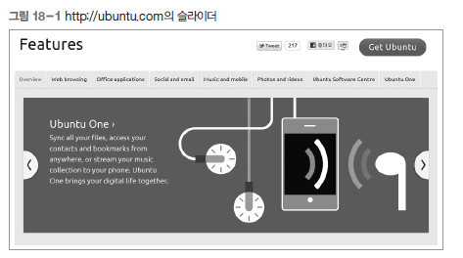
0. 서론
슬라이더란?
  이미지나 글들이 주기적 또는 선택적으로 넘어가는 요소

Slide 3
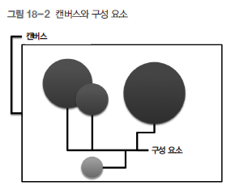
18.1 jQuery 애니메이션을 위한 준비
자바스크립트 사용해 플래시나 실버라이트의 시각적 효과 구현
  세 가지 사항을 CSS로 미리 지정해야
    캔버스의 width 스타일 속성과 height 스타일 속성 반드시 지정
    캔버스의 position 스타일 속성 Relative로 지정
    캔버스의 overflow 스타일 속성 hidden으로 지정
  구성 요소의 position 스타일 속성은 Absolute로 지정

Slide 4
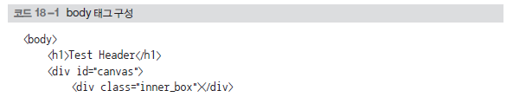
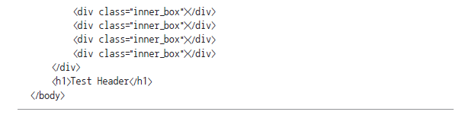
18.1 jQuery 애니메이션을 위한 준비
body 태그 구성
  외부의 div 태그가 캔버스이고 내부의 div 태그들이 구성 요소
  h1 태그는 캔버스와 애니메이션 구성 요소가 제 위치 찾는지 확인하기 위해 놓은 marker

Slide 5
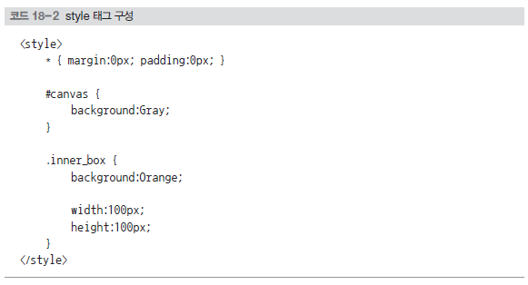
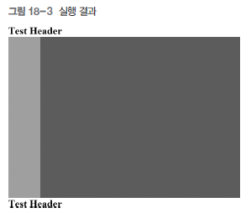
18.1 jQuery 애니메이션을 위한 준비
style 태그
  코드 18-2처럼 구성해 각 요소를 구분할 수 있게
  각 구성 요소 순서대로 배치
    내부에 있는 구성 요소에 의해 캔버스 크기 자동 지정

Slide 6
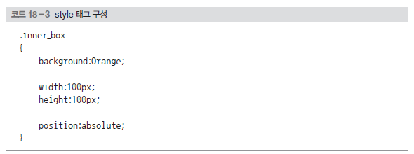
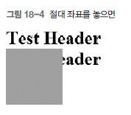
18.1 jQuery 애니메이션을 위한 준비
Style 태그 사용
  animate() 메서드 사용해 left 속성이나 top 속성 지정
    position 스타일 속성이 Absolute나 Relative여야
    절대 좌표 사용해 애니메이션을 구현하는 것이 일반적
    구성 요소는 대부분 Absolute 속성 사용
      캔버스의 width 속성과 height 속성이 사라짐
      그림 18-4처럼 캔버스 뒤에 있는 h1태그가 위로 올라오게 됨

Slide 7
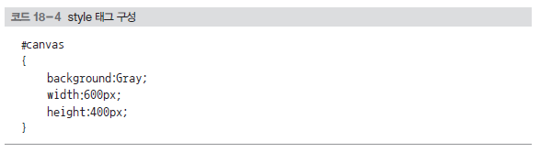
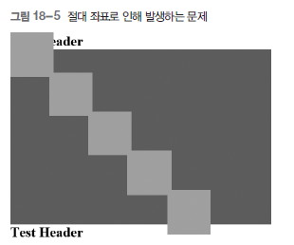
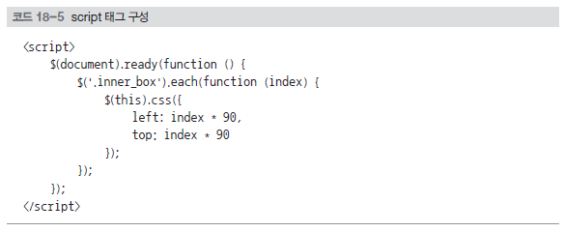
18.1 jQuery 애니메이션을 위한 준비
Style 태그 사용 (2)
  캔버스의 width 스타일 속성과 height 스타일 속성은 반드시 지정

Slide 8
18.1 jQuery 애니메이션을 위한 준비
Style 태그 사용 (3)
  부모의 position 스타일 속성이 Absolute나 Relative일 때
    자식 구성 요소가 부모의 위치 기준으로 위치 잡음
    구성 요소뿐만 아니라 캔버스에도 position 스타일 속성 지정해야 함
    일반적으로 캔버스의 position 스타일 속성에는 Relative 부여
  overflow 스타일 속성
    내용이 사용할 수 있는 범위를 초과하면 어떻게 처리하는지 나타냄
    overflow 스타일 속성에 hidden 값 입력
      캔버스의 공간을 넘어가는 내용은 보이지 않게 함

Slide 9
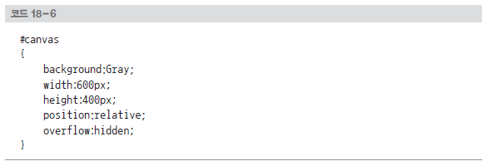
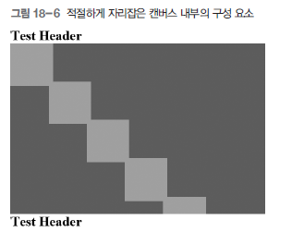
18.1 jQuery 애니메이션을 위한 준비
Style 태그 사용 (4)

Slide 10
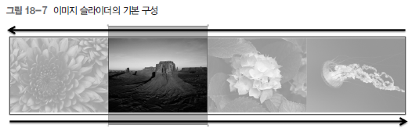
18.2 이미지 슬라이더 (1) - HTML 구성
그림 18-7]
  이미지 슬라이더는 사용자의 눈에 보이는 것은 일부분
  보이지 않는 곳에서 모든 이미지가 미리 준비하고 있어야 함

Slide 11
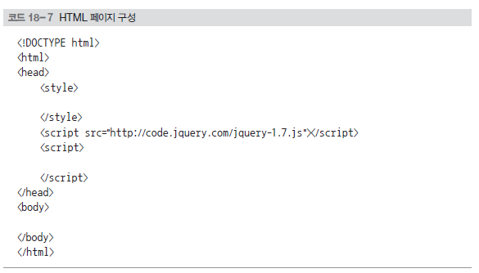
18.2 이미지 슬라이더 (1) - HTML 구성
텍스트도 함께 움직이는 이미지 슬라이더
  1) HTML 페이지 구성

Slide 12
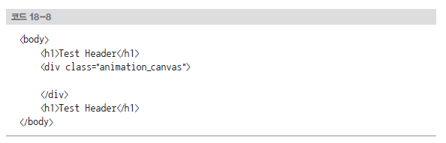
18.2 이미지 슬라이더 (1) - HTML 구성
텍스트도 함께 움직이는 이미지 슬라이더
  캔버스를 구성할 div 태그
    애니메이션 요소가 위치를 제대로 차지하는지 확인하려고 h1 태그 입력

Slide 13
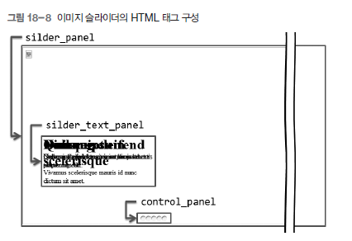
18.2 이미지 슬라이더 (1) - HTML 구성
캔버스 내부 분할
  slider_panel - 세 가지 id 갖는 공간 만들기
    이미지를 담는 패널로, 움직이며 이미지가 전환되는 효과를 만듦
    slider_text_panel: 글자를 담는 패널
    control_panel: 컨트롤 버튼 담는 패널

Slide 14

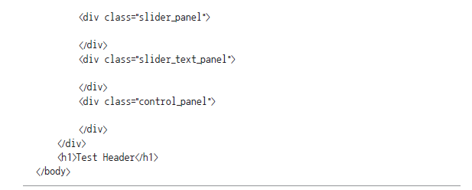
18.2 이미지 슬라이더 (1) - HTML 구성
body 태그 구성

Slide 15
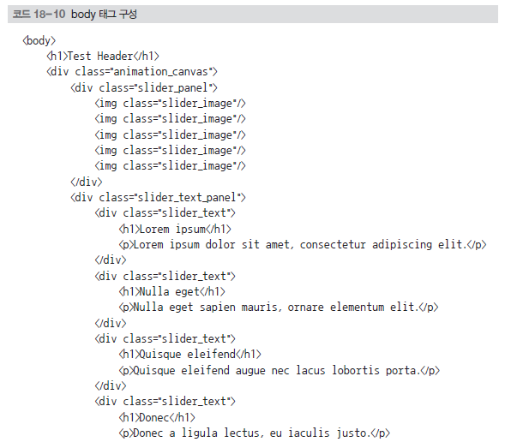
18.2 이미지 슬라이더 (1) - HTML 구성
Body 태그 완성

Slide 16
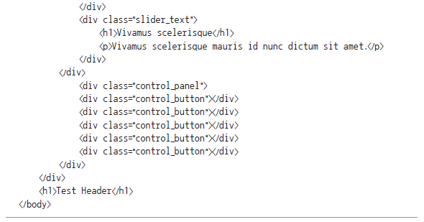
18.2 이미지 슬라이더 (1) - HTML 구성
Body 태그 완성 (2)

Slide 17
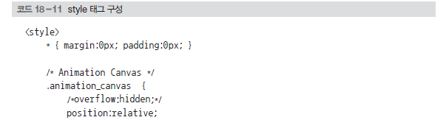
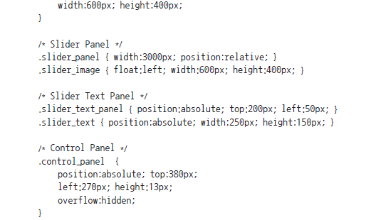
18.3 이미지 슬라이더 (2) - CSS 구성
Style 태그 구성

Slide 18
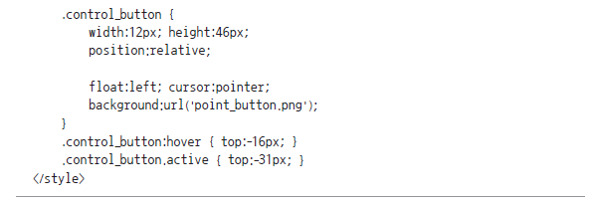
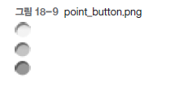
18.3 이미지 슬라이더 (2) - CSS 구성
Style 태그 구성 (2)
  control_button 클래스의 hover와 active에 top 속성 지정
    point_button.png 파일은 그림 18-9 참조해 이해
    이미지가 변하는 것과 비슷한 효과 나타냄

Slide 19
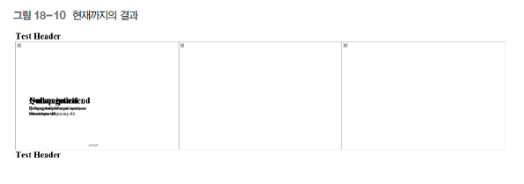
18.3 이미지 슬라이더 (2) - CSS 구성
Style 태그 구성 (3)
  현재까지 구현된 페이지

Slide 20
18.4 이미지 슬라이더 (3) - 자바스크립트 구성
Script 태그 구성 단계
  초기 텍스트 위치 지정
  이벤트 연결
  각 텍스트와 컨트롤 버튼의 위치를 알 수 있게 data-index 할당
  이동 함수 제작
  초기 슬라이더 위치 설정

Slide 21


18.4 이미지 슬라이더 (3) - 자바스크립트 구성
초기 텍스트 위치 지정
  스타일 시트에서 처리도 가능

Slide 22
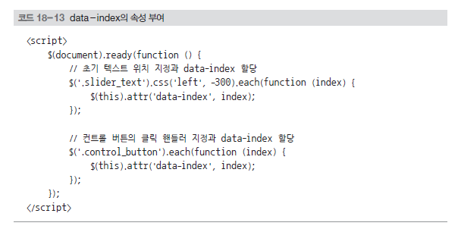
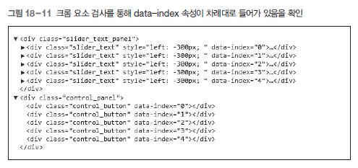
18.4 이미지 슬라이더 (3) - 자바스크립트 구성
초기 텍스트 위치 지정
  각 요소에 each() 메서드를 사용해 data-index 부여
  사용자가 추가로 속성 입력할 때는 data-로 시작하는 것
    웹 표준 권고 사항

Slide 23
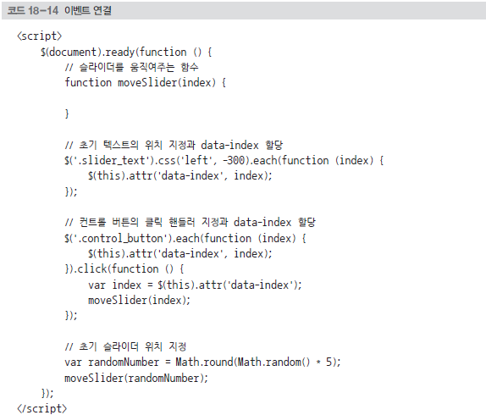
18.4 이미지 슬라이더 (3) - 자바스크립트 구성
이벤트 연결
  control_button을 클릭했을 때 moveSlider() 함수 호출
  처음 시작할 때 moveSlider() 함수 호출해 랜덤한 위치로 이동

Slide 24
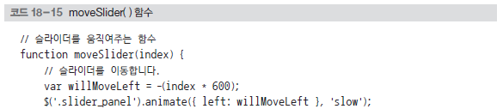
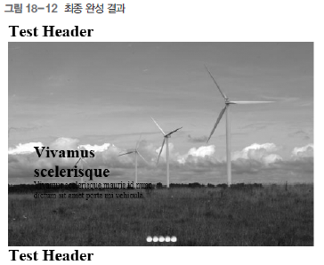
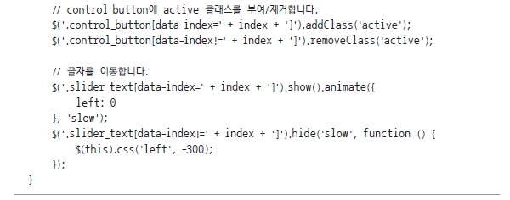
18.4 이미지 슬라이더 (3) - 자바스크립트 구성
moveSlider() 함수

